Slide 1
pm-method · presentación para miembros de IEEE
Gestionar proyectos con un asistente de IA, con método y con una persona que decide
Qué resuelve, cómo trabaja, qué ventajas tiene y una propuesta de formación a ritmo tranquilo
Qué resuelve
Cómo trabaja
Formación
Ordena el trabajo de gestión que hoy queda disperso en documentos sueltos
El asistente prepara, una persona decide y el sistema verifica y registra
Propuesta: 14 sesiones de 90 min y un piloto de 4 a 6 sesiones para empezar
pm-method 2.6.0 · propuesta ajustable
Notes:
Esta presentación es para quien nunca trabajó con métodos formales de gestión de proyectos. La idea central: un asistente de IA puede ayudar mucho a gestionar un proyecto, siempre que trabaje con un método y que las decisiones las tome una persona. Al final hay una propuesta de formación, pensada para empezar despacio.

Slide 2
Qué resuelve: la IA ya redacta planes, pero sin método nadie sabe qué está aprobado
LO QUE PASA HOY
CON PM-METHOD
Documentos sueltos: un plan por acá, un informe por allá, sin etapas
→
Un recorrido claro por etapas, y cada etapa termina en una decisión explícita
La IA «aprueba» cosas que le corresponden a una persona
→
Solo una persona aprueba; el sistema lo hace cumplir y anota quién, cuándo y por qué
Los requisitos del producto y el plan del proyecto se desincronizan
→
Los requisitos se leen de una sola fuente, sin copiarlos; cada cambio queda a la vista
Controles que se hacen a mano, tarde o nunca
→
Controles automáticos en cada sesión que avisan antes de que el problema llegue a la reunión
Se decide a ojo y después nadie encuentra en qué se basó la decisión
→
Cada decisión, con su evidencia y sus opciones comparadas; y búsqueda en el proyecto con la fuente citada
El asistente prepara, la persona decide, el sistema verifica y registra.
Notes:
Hoy cualquiera puede pedirle a una IA un plan de proyecto, pero ese plan queda suelto: no se sabe si alguien lo aprobó ni si sigue vigente. pm-method agrega lo que falta: etapas, decisiones explícitas de una persona y controles que corren solos. Conviene leer cada fila de izquierda a derecha: problema y respuesta. La última fila trata las decisiones: antes de elegir entre alternativas, el sistema reúne la evidencia y compara las opciones con criterios explícitos; y, si se instala el buscador opcional, cualquier pregunta sobre el proyecto se responde citando el documento de donde sale.

Slide 3
Cómo trabaja: el asistente prepara, una persona decide y el sistema verifica y registra
1
2
3
¿Qué significan las siglas?
PMI Project Management Institute: asociación profesional internacional de gestión de proyectos
PMBOK guía del PMI con técnicas de gestión: estimar, medir el avance, analizar riesgos
PRINCE2 método de gestión por etapas: cada etapa termina en una decisión de un comité (la «junta»)
PMO oficina de gestión de proyectos: el área que fija estándares y supervisa los proyectos
BMAD método abierto para especificar productos de software con agentes de IA
Agente de IA IA que no solo responde: ejecuta pasos (lee archivos, corre programas) dentro de límites que fija una persona; «agéntico» es el sistema que usa agentes
Prepara
Decide
Verifica y registra
El asistente de IA arma planes, informes y opciones siguiendo el método
Una persona aprueba, rechaza o pide cambios: nada avanza sin ella
Programas comprueban los datos y guardan cada decisión con nombre y fecha
VENTAJAS
✓ Trazabilidad
✓ Menos trabajo administrativo
Cada decisión con quién, cuándo y por qué
Informes y registros ya preparados
✓ Avisos tempranos
✓ Abierto
Los problemas aparecen antes de la reunión
Licencia MIT; datos en archivos de texto que se leen sin el sistema
PRINCE2® y PMBOK® son marcas de sus titulares.
Notes:
El ciclo tiene tres tiempos y siempre en el mismo orden: el asistente prepara, una persona decide y el sistema verifica y deja registro. Eso es lo que significa usar IA agéntica con control humano: la IA ejecuta pasos, pero dentro de límites que fija una persona. El recuadro de la derecha traduce las siglas que van a escuchar en el curso.

Slide 4
Programa propuesto: 14 sesiones de 90 minutos (21 horas), de lo simple a un proyecto propio
Inicio
Taller 1
Taller 2
Taller 3
Taller 4
Taller 5
Cierre
2 sesiones
2 sesiones
2 sesiones
2 sesiones
2 sesiones
2 sesiones
2 sesiones
Introducción
Anticipar lo que puede salir mal
Cambiar el plan sin perder el control
Informar a cada persona lo que necesita
Construir un producto de software con control
Decidir si una idea vale la pena antes de invertir
Taller integrador
Las bases, sin jerga
riesgos · E2E-1
alcance y cambios · E2E-2
interesados y avance · E2E-3
producto con IA · E2E-4
de la idea al proyecto · E2E-5
un proyecto propio
■ material ya listo (guía, ejercicio y diapositivas) ■ a preparar para IEEE propuesta ajustable: orden, ritmo y cantidad de talleres
Introducción
Taller integrador
Qué es gestionar un proyecto con método; las siglas en simple; qué es un sistema agéntico y cómo se usa con control humano y seguridad
Cada participante aplica lo aprendido a un proyecto suyo, real o de práctica, con acompañamiento
2 + 5 × 2 + 2 = 14 sesiones
14 × 90 min = 1.260 min = 21 h
14 semanas
7 semanas
Los 5 talleres usan el material ya listo del webinar (10 clases de 90 min = 15 h). La introducción y el taller integrador (4 sesiones = 6 h) se preparan para IEEE.
1 sesión por semana
2 sesiones por semana
Notes:
Es una propuesta, no un programa cerrado: se puede ajustar el orden, el ritmo y la cantidad de talleres. Primero una introducción sin jerga; después cinco talleres, cada uno nombrado por el problema que resuelve; y al final cada participante lo aplica a un proyecto propio. Los cinco talleres ya tienen guía, ejercicio y diapositivas; la introducción y el integrador hay que prepararlos.

Slide 5
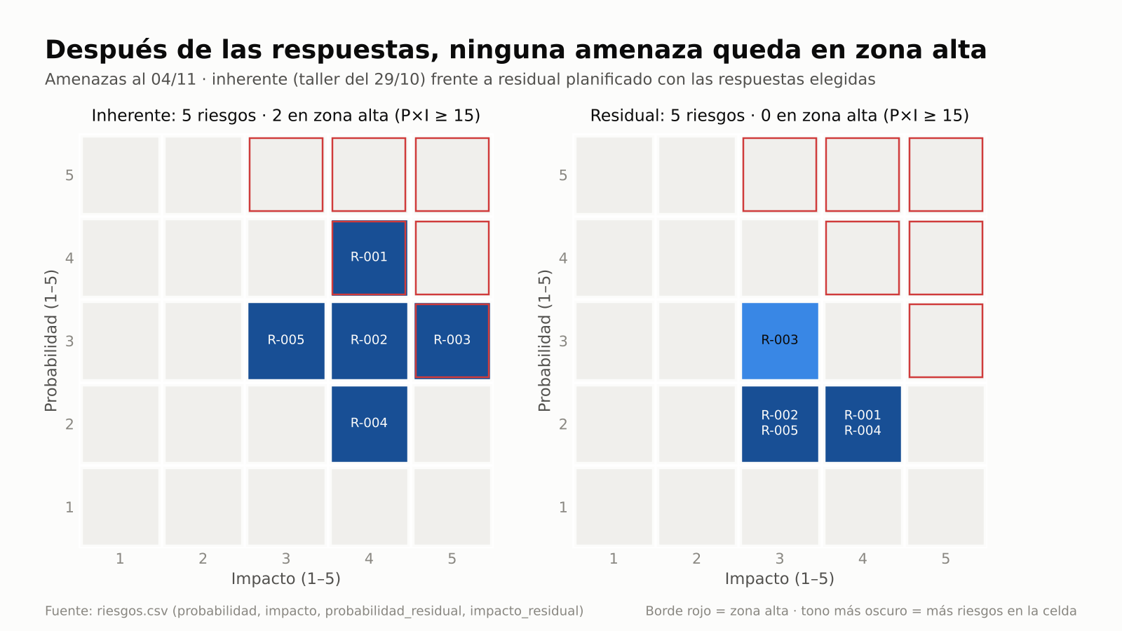
Para empezar: un piloto de 4 a 6 sesiones, y decidir con lo aprendido
Sesiones 1–2
Introducción
Qué es gestionar un proyecto con método; las siglas en simple; qué es un sistema agéntico y cómo se usa con control humano y seguridad
Sesiones 3–4
Taller: Anticipar lo que puede salir mal
Riesgos · caso E2E-1
Sesiones 5–6 · opcional
Taller: Cambiar el plan sin perder el control
Alcance y cambios · caso E2E-2
Lo que se ve en el taller «Anticipar lo que puede salir mal»: después de las respuestas, ningún riesgo queda en la zona alta (caso de práctica ficticio, corrida real)
Piloto base (4 sesiones): 4 × 90 min = 360 min = 6 h
4 semanas a 1 por semana · 2 a 2 por semana
Las sesiones del piloto cuentan para el programa completo: si funciona, se suman los talleres que faltan y el integrador.
Piloto ampliado (6 sesiones): 6 × 90 min = 540 min = 9 h
6 semanas a 1 por semana · 3 a 2 por semana
Notes:
Para empezar con IEEE conviene ir despacio: un piloto corto con la introducción y un solo taller, el de riesgos, que es el más universal para cualquier ingeniero. Si el grupo quiere más, se agrega un segundo taller y el piloto llega a seis sesiones. La imagen es real: sale de la corrida del caso de práctica que se usa en ese taller.

